Slide 1
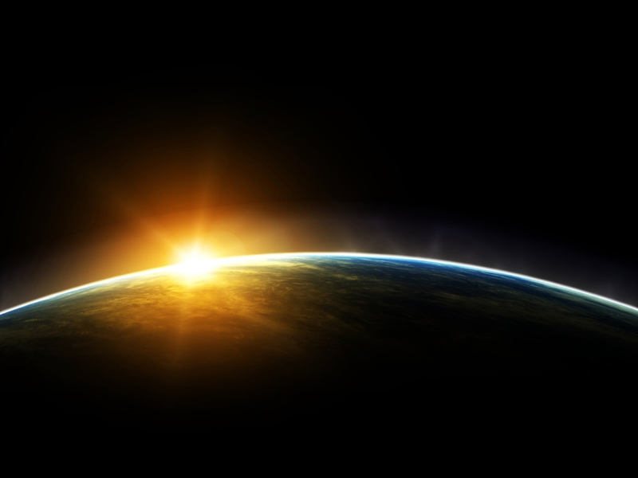
Сонце та основні відомості про нього.

Slide 2
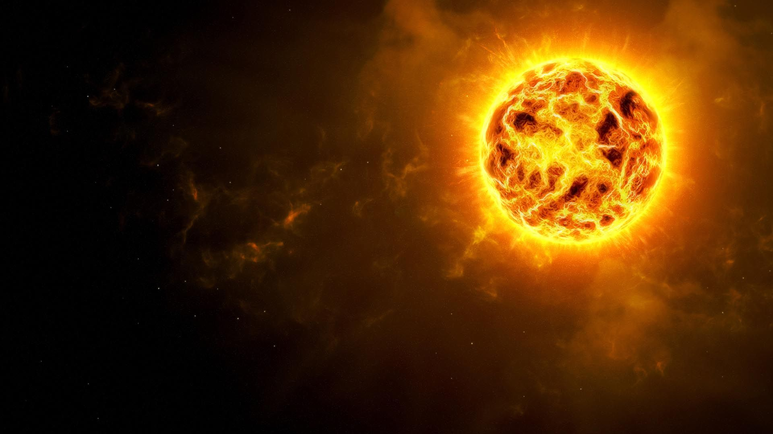
Сонце - зірка, навколо якої обертається наша планета. Середня відстань від Землі до Сонця, тобто велика піввісь орбіти Землі, складає 149,6 млн. км = 1 а.о. (астрономічна одиниця)

Slide 3
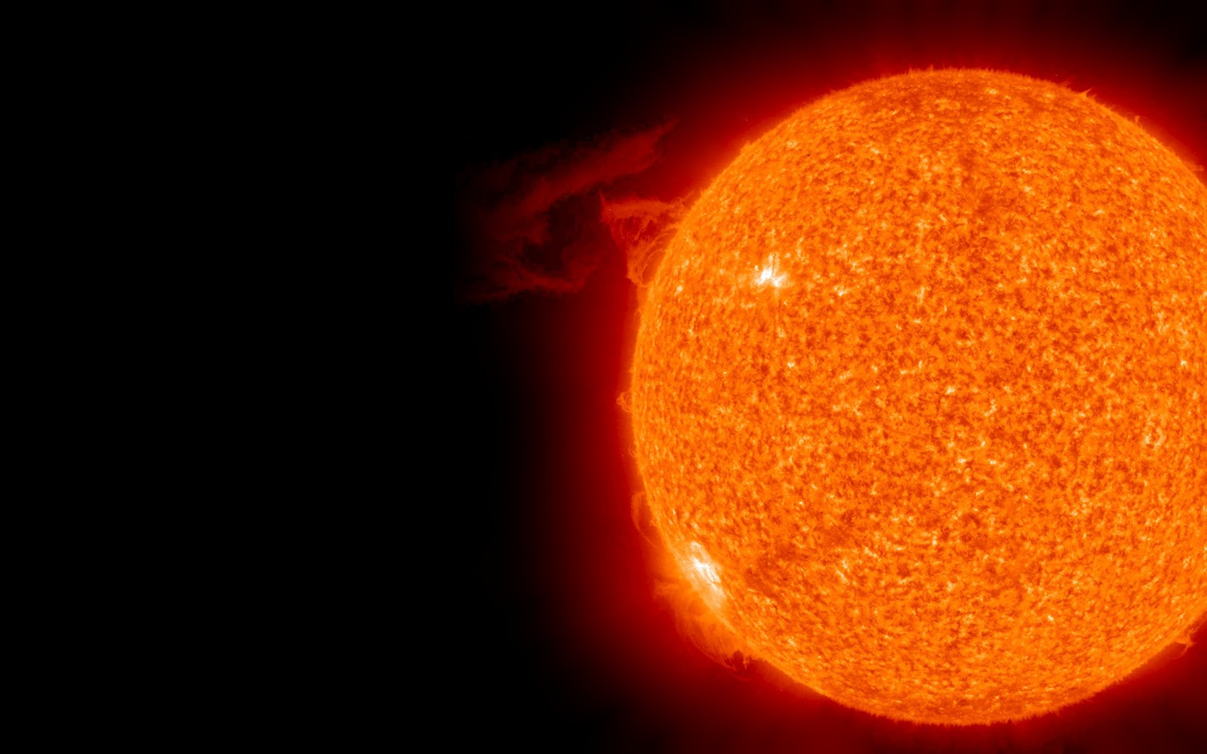
Розміри Сонця дуже великі. Так, радіус Сонця в 109 разів, а маса - в 330 000 разів більше радіусу і маси Землі. А ось середня густина нашого світила невелика - всього в 1,4 рази більше густини води.
Повна кількість енергії, що випромінюється Сонцем, складає L = 3,86∙10³³ ерг/с = 3,86∙10²⁶ Вт. Це відповідає 6,5 кВт з кожного квадратного сантиметра його поверхні! Лише одну двохмільярдну частину цієї енергії отримує Земля.
На 1 м² поверхні в околицях Землі щосекунди поступає 1400 Дж енергії сонячного випромінювання. Ця величина називається сонячною постійною. Іншими словами, щільність потоку енергії сонячного випромінювання складає 1,4 кВт/м².

Slide 4
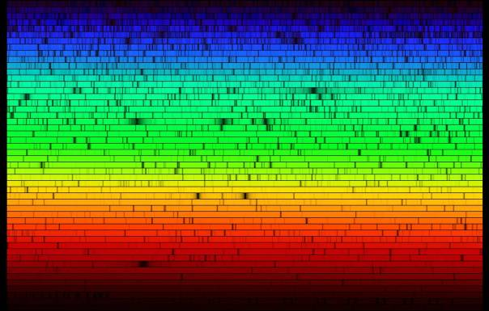
Спектр Сонця
Спектр Сонця неперервний, в ньому спостерігається безліч темних фраунгоферових ліній. Фраунгофер був першим, хто описав темні лінії на тлі безперервного спектру сонячного світла в 1814 році. Ці лінії в спектрі Сонця утворюються в результаті поглинання квантів світла, яке виходить з центральних областей Сонця, холоднішими зовнішніми шарами сонячної атмосфери. За цими лініями і визначають хімічний склад Сонця. Основні елементи на Сонці – водень і гелій.
Близько 9 % енергії в сонячному спектрі припадає на ультрафіолетове випромінювання з довжинами хвиль від 100 до 400 нм. Решта енергія розділена приблизно порівну між видимою (400-760 нм) і інфрачервоною (760-5000 м) областями спектру.

Slide 5
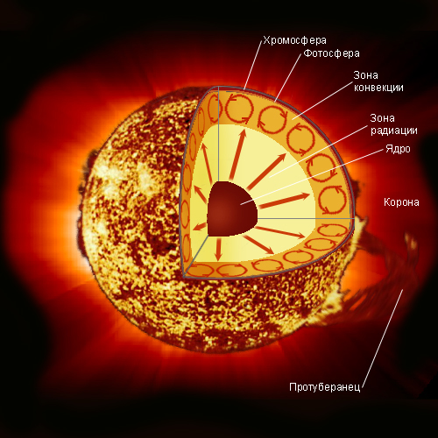
У центральній області (третина радіусу) - ядрі - відбуваються термоядерні реакції синтезу гелію.
Поки температура висока - більше 2 мільйонів градусів, - енергія від ядра переноситься перевипромінюванням фотонів – це промениста зона. Вона тягнеться приблизно до відстані до 2/3 радіусу Сонця.
Приблизно з відстані 2/3 R знаходиться конвективна зона. У цих шарах непрозорість речовини стає настільки великою а тиск газів настільки зменшується, що виникають великомасштабні конвективні рухи (піднімання гарячих і опускання холодних шарів речовини). Конвективна зона закінчується на видимій поверхні Сонця, де починається сонячна атмосфера.

Slide 6
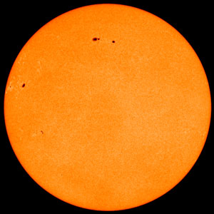
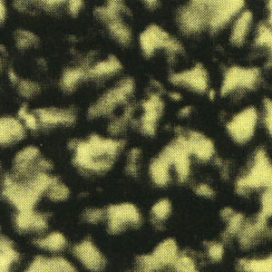
Фотосфера
Світло Сонця, яке ми бачимо, виникає в його тонкому зовнішньому шарі – нижчому шарі сонячної атмосфери - який називається фотосферою. Товщина цього шару 0,001R = 700 км.
Уся фотосфера Сонця складається зі світлих зерняток, бульбашок -гранул. Розміри гранул невеликі, 1000-2000 км, відстань між ними - 300-600 км. На Сонці спостерігається одночасно близько мільйона гранул. Кожна гранула існує декілька хвилин. У гранулах речовина піднімається, а навколо них - опускається

Slide 7
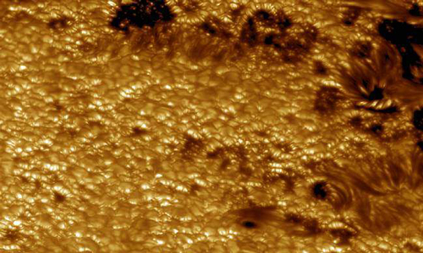

Slide 8
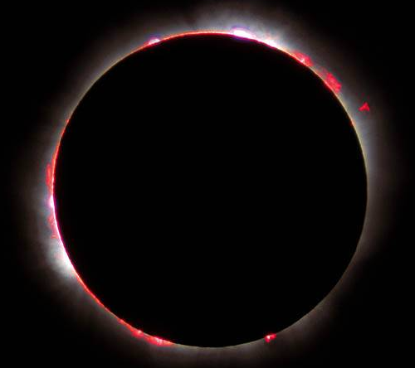
Хромосфера
Хромосфера Сонця – наступний шар сонячної атмосфери, розташований над фотосферою.
Хромосферу видно тільки в моменти повних сонячних затемнень. Місяць повністю закриває фотосферу, і хромосфера спалахує, як невелике кільце яскраво-червоного кольору, оточене перлинно-білою короною. Хромосфера дістала свою назву саме із-за цього явища (в перекладі з грецької - "забарвлена сфера").
Розміри хромосфери 10-15 тисяч кілометрів, а щільність речовини в сотні тисяч разів менша, ніж у фотосфері.

Slide 9
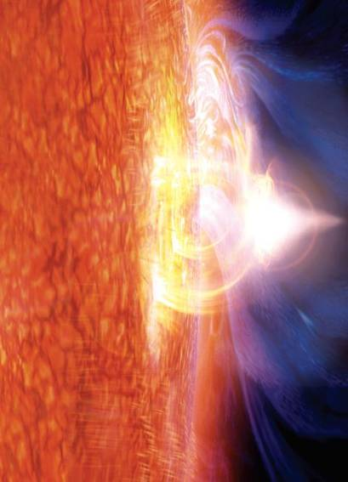
Хромосферні спалахи
Найграндіознішими активними
утвореннями у хромосфері є
хромосферні спалахи – раптові
викиди величезної кількості енергії,
накопиченої у магнітному полі
активної зони. За час одного спалаху
Сонце виділяє енергію, рівну
кількості енергії, що її отримує Земля
за цілий рік.
Тривалість невеликих спалахів 5-10
хвилин, найпотужніших – до кількох
годин. Під час таких спалахів у
простір викидається величезна
кількість частинок високих енергій
(електронів, протонів, нейтронів,
альфа-частинок) та потужна доза
рентгенівського та гама-
випромінювання.

Slide 10
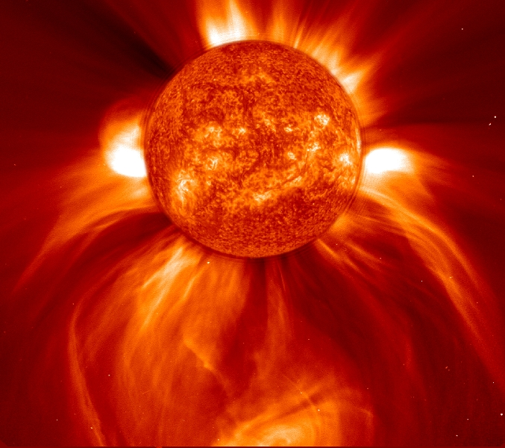
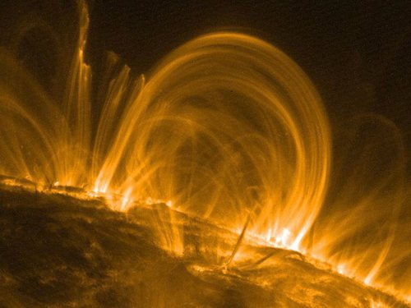

Slide 11
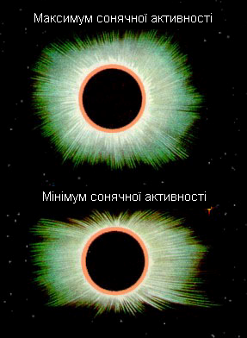
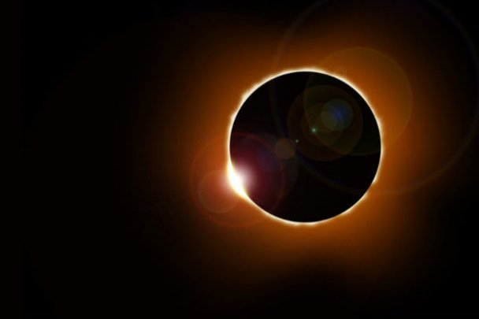
Сонячна корона
Найрозрідженіша і найгарячіша частина сонячної атмосфери – корона – верхній шар сонячної атмосфери. Вона простежується від сонячного диску до відстаней в десятки сонячних радіусів, поступово переходячи у космічний простір. Корона не має чітких обрисів, її вигляд змінюється з часом.
Спостерігати корону можна під час сонячних затемнень.

Slide 12
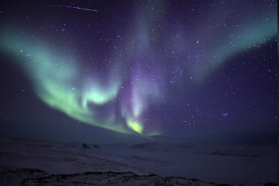
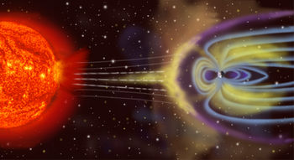
Сонячний вітер
С
Сонце є джерелом постійного потоку часток. Нейтрони, електрони, протони, альфа-частки, а також важчі атомні ядра всі разом складають корпускулярне випромінювання Сонця. Значна частина цього випромінювання є більш менш безперервним витіканням плазми, так званим сонячним вітром, що є продовженням зовнішніх шарів сонячної атмосфери, - сонячної корони. Поблизу Землі його швидкість складає зазвичай 400-500 км/с. Потік заряджених часток викидається з Сонця через корональні діри - області в атмосфері Сонця з відкритим в міжпланетний простір магнітним полем.
Різкі зміни потоку сонячного вітру (спричинені спалахами на Сонці), викликають збурення геомагнітного поля Землі - магнітні бурі.

Slide 13
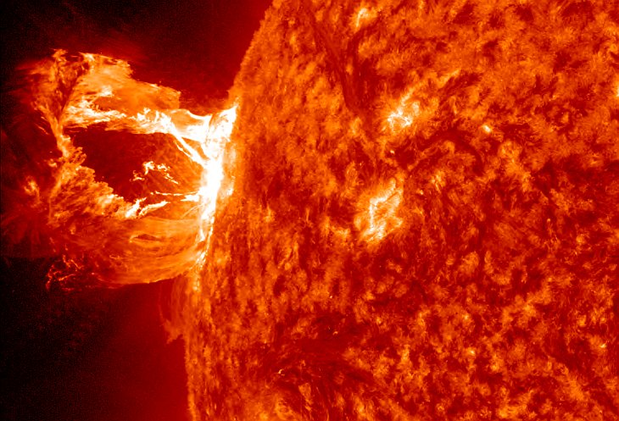
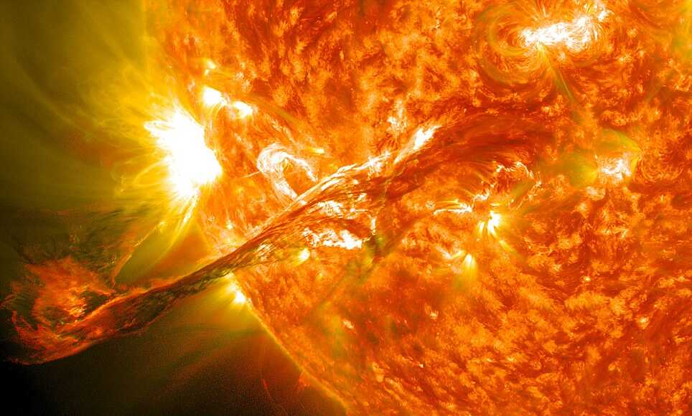
Протуберанці в короні
Протуберанцями називаються величезні утворення в короні Сонця – викиди газу, що рухаються у магнітному полі по дугоподібних траєкторіях.
Протуберанці - холодні і щільні утворення з температурою близько 20 000 К. Деякі з них існують декілька місяців, інші з'являються поряд з плямами, рухаються з швидкостями близько 100 км/с і існують декілька тижнів. Окремі протуберанці рухаються з ще більшими швидкостями і несподівано вибухають; вони називаються еруптивними.

Slide 14
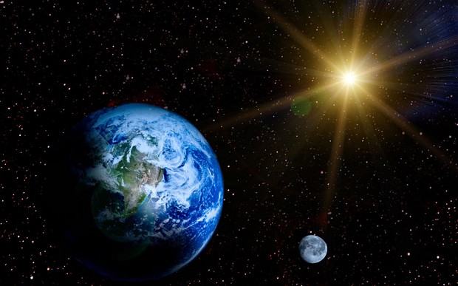
Кінець!

